Slide 1
第11章 Web浏览器应用软件的开发

Slide 2
内容概览
需求分析
设计
编码
测试
设计评估

Slide 3
11.1 需求分析
目前，互联网浏览器软件如IE、Firefox等已成为浏览网站信息的必备工具，但是这些软件也存在一些不完善的功能，例如缓存没有保持网站存储原貌的功能，用户无法观察到网站的组织结构；随着宽带网的普及，对使用宽带网的用户来说，通过浏览网页时的冗余带宽自动获取对用户可能有帮助的信息（或对于希望获取某一方面网站网页内容的用户是有帮助的），“网页内容分析”都是迫切需要的功能。因此，决定开发能够实现以上功能的浏览器软件。

Slide 4
11.1.1 功能分析
该浏览器软件是一个多功能的通用型网络浏览器，其功能主要有。
浏览，这是浏览器软件最基本的功能，保证Web网页内容查看的正确性。
缓存，缓存结构保持网站存储结构的原貌。
提供一个系统化的解决方案，提供网页编辑、收发Email等功能。
离线浏览，能定义下载的层数，能定义下载的文件类型，能定义是否跨网站下载。
网页内容分析，通过对网页内容的分析，得出用户关心的网页的主题，获取相关的网页。

Slide 5
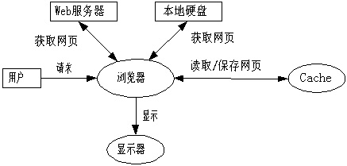
11.1.2 分析模型

Slide 6
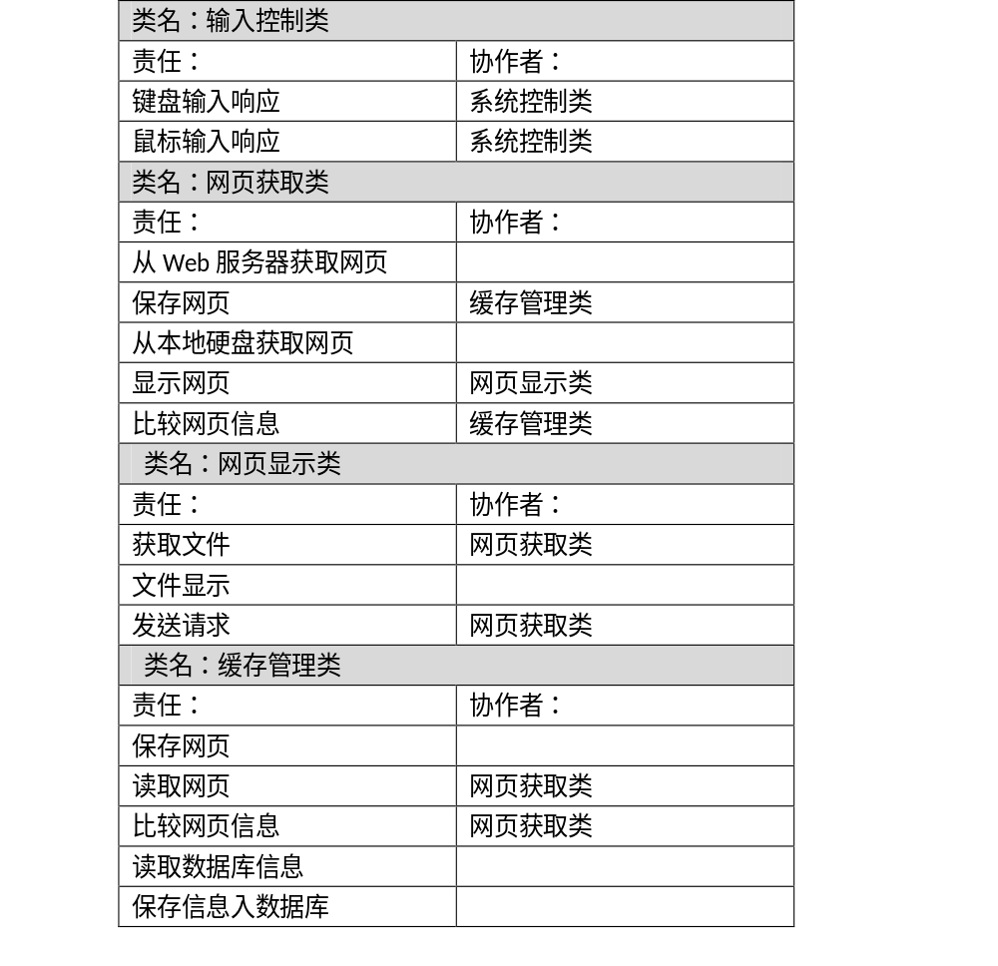
11.1.2 分析模型
根据功能需求和系统结构图，找出以下的类。
输入控制类
网页获取类
网页显示类
缓存管理类
消息传递类
系统控制类
对六个对象建立如下的“类——责任——协作者”模型。

Slide 7
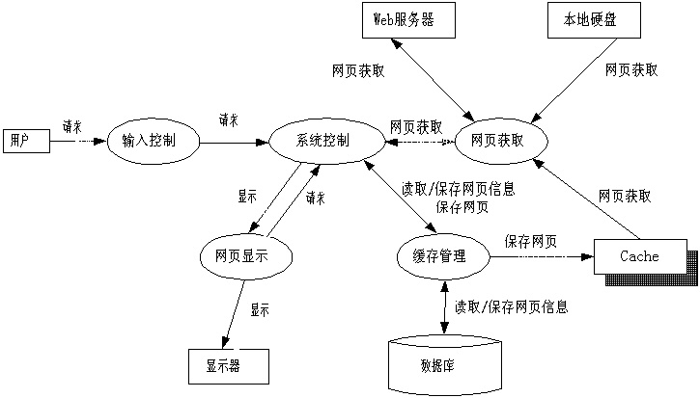
11.1.2 分析模型
对象关系图

Slide 8
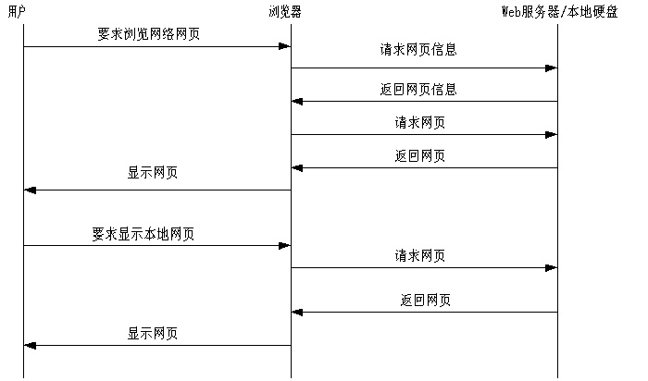
11.1.2 分析模型
事件流程图

Slide 9
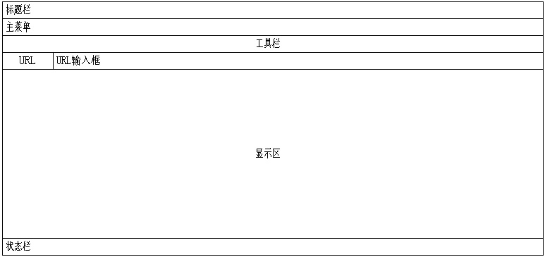
11.1.3 界面说明
在对象的划分确定后，为了保证做出来的软件使用户操作起来方便，在获得用户意见的同时参考IE的界面，对所开发浏览器的界面进行了规定。

Slide 10
11.1.3 数据字典
1.统一资源定位符（URL）
URL = http:// + Host字段 + / + ScriptName字段 + / + PathInfo字段 + Query字段
Host字段标识Web服务器和Web服务器应用程序的主机名
ScriptName字段指定Web服务器应用程序
PathInfo字段指出报文在Web服务器应用程序内的目标
Query字段部分包含一组命名的数据。
2.数据库中的表格式
ID | 请求网址 | 响应网址 | 请求类型 | 是否成功 | 文件名 | 保存时间 | 有效期

Slide 11
11.2 设计
设计分为两个阶段：概要设计阶段与详细设计阶段。在概要设计阶段，决定如何解决需求问题，确定解决问题的策略以及目标系统需要的程序，并设计软件的结构。
在详细设计阶段，决定怎样具体地实现系统，并设计出程序的详细规格说明。
在概要设计阶段，首先确定了环境，即操作系统以及编译器。这样，就可以以需求分析说明书为依据，针对环境进行有针对性的设计。

Slide 12
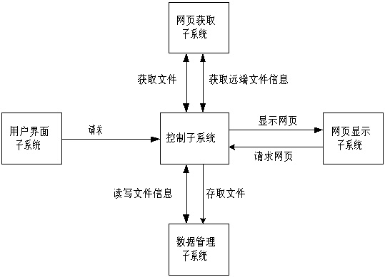
11.2.1 划分子系统
根据需求分析，将系统划分成5个子系统：
① 用户界面子系统
② 控制子系统。进行系统控制及消息传递
③ 网页显示子系统
④ 网页获取子系统。从远端Web服务器获取文件，以及文件信息
⑤ 数据管理子系统。执行数据库管理，以及缓存文件

Slide 13
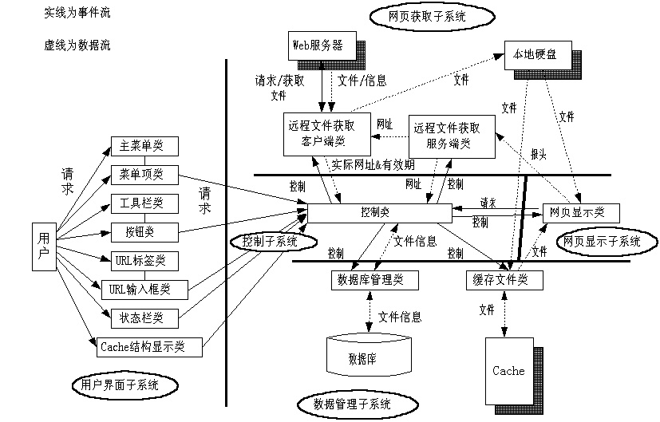
11.2.2 类设计
类协作图

Slide 14
11.2.3编码
编码阶段的关键任务是写出正确的、易于理解、易于维护的程序模块，并且仔细测试编写出的每一个模块。要以设计文档为依据，充分利用操作系统和开发平台编译器提供的开发工具进行编码。本软件中采用的类使用了编译器提供的控件，可节省编码时间。而对于控制类和起基础作用的几个位于底层的类，将严格按照详细说明书的说明进行编码。

Slide 15
11.2.4 测试
测试阶段的关键任务是通过各种类型的测试及相应的调试，使软件达到预定的要求。最基本的测试是集成测试和验收测试。所谓集成测试是根据设计的软件结构，把经过单元测试检验的模块按某种选定的策略装配起来，在装配过程中对程序进行必要的测试。所谓验收测试则是按照规格说明书的规定，由用户对目标系统进行验收。
本软件的测试是从分析阶段就已经开始了的。在得出分析模型后，对分析模型进行了复审，以确保OOA模型覆盖了用户的所有需求。在得出设计模型后，对设计模型进行复审，确保OOD模型源于OOA模型，并满足OOA模型的所有需求，然后还与技术人员进行了交流，以确保OOD模型的现实可实现性。单元编码结束后，进行了单元级测试，做到代码覆盖。系统集成后，对浏览器进行系统级测试。测试的重点是显示功能和缓存到硬盘上的文件组织结构，为此选择了一个已知其文件组织结构的网站作为浏览对象。依据用户提出的需求，设计测试用例见表附录-1，然后按照测试用例对该浏览器软件进行了测试。

Slide 16
11.2.5 设计评估
该浏览器软件在分析阶段，从信息域、功能域、行为域多角度分析了用户需求，建立了系统结构图、“类—责任—协作者”模型、“对象—关系”模型、“对象—行为”模型（系统事件轨迹图、类的状态转换图）等大量的模型，较为全面、准确地理解与表述了用户需求。设计依据分析模型，编码依据设计模型，每个阶段均经过严格的复审，因此开发的软件满足用户提出的需求。
该软件划分的子系统功能明确。子系统中的类基本上只与同一子系统中的其他类传递信息，子系统间的信息通过控制子系统传递。
设计的其他各个类功能简单，属性和方法数量少。应用类的接口少，独立性非常强，除控制类外，每个类均可被将来其他应用系统复用。继承类主要继承开发平台编译器提供的控件，而该编译器提供的控件库是经典控件库，保证了本系统有着良好的继承关系。
该系统在设计时，以用户需求为根本，同时考虑到了实现环境，因此设计较有针对性。设计出来的系统在编码时可以大量复用已有控件，大大节省了编码时间，而且降低了错误发生的几率。
该软件在设计时，考虑了以后的扩充，在整体结构和数据设计时都为以后的扩充做了准备。因此，此浏览器设计为进一步开发奠定了较好的基础。

Slide 17
小结
在该浏览器软件开发过程中，本节全面介绍了应用面向对象软件工程方法的开发思路及具体内容，包括软件的需求分析、设计、测试、编码过程，并对设计进行了评估。在整个过程中，需求分析阶段是关键的，此阶段不仅要确定用户的需求，而且还需要建立了大量的模型，包括“类－责任－协作者”模型、“对象－关系”模型、“状态转换图”和“事件流图”，这些模型图从各方面描述了用户的需求，还是设计和测试工作的基础与依据。在设计阶段，“类－责任－协作者”模型用于类的设计和类间的消息设计；“对象－关系”模型用于类间的消息设计；“状态转换图”和“事件流图”主要用于子系统设计，“状态转换图”也在类的设计中用来详细设计类的操作。在测试阶段，“类－责任－协作者”模型和“状态转换图”用来生成单元测试用例；“事件流图”作为综合测试的依据。

